Slide 1
Телеграм бот “Delyunchik”
Городецкая Аделина

Slide 2
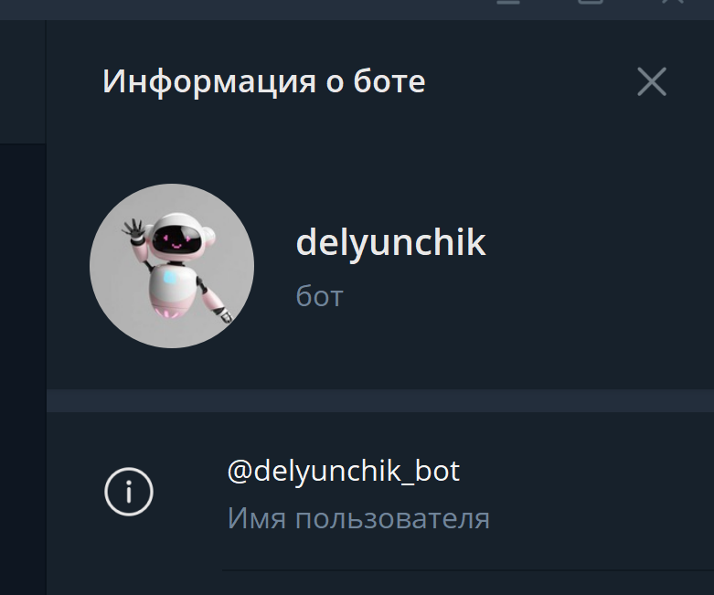
Введение:
Бот “Delyunchik” очень прост в использовании, каждый человек, у которого есть Telegram может запустить бот и пользоваться им.
Этот бот создан для быстрого поиска информации. Например, если человеку нужно найти биографию кого-либо или чего-либо, то бот поможет. Пришлет фотку по запросу, расскажет шуту дня или новости, скинет прогноз погоды.

Slide 3
Описание реализации:

Slide 4
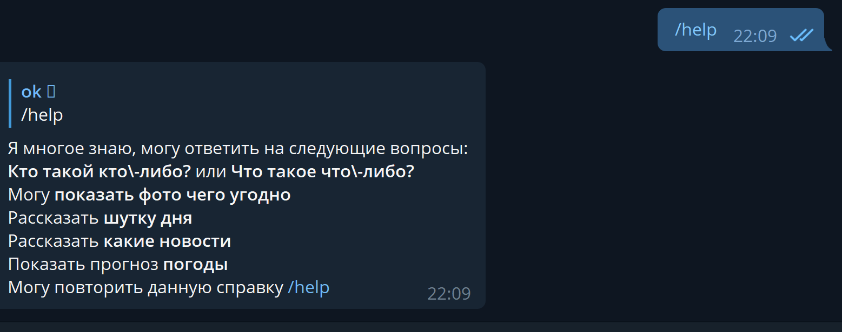
Функции бота:
Запустить приложение можно, написав /start. Чтобы узнать информацию о боте, что он умеет, нужно написать ему /help.

Slide 5
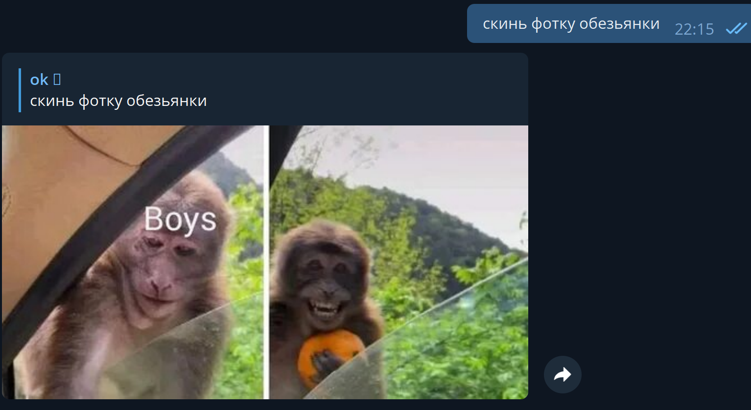
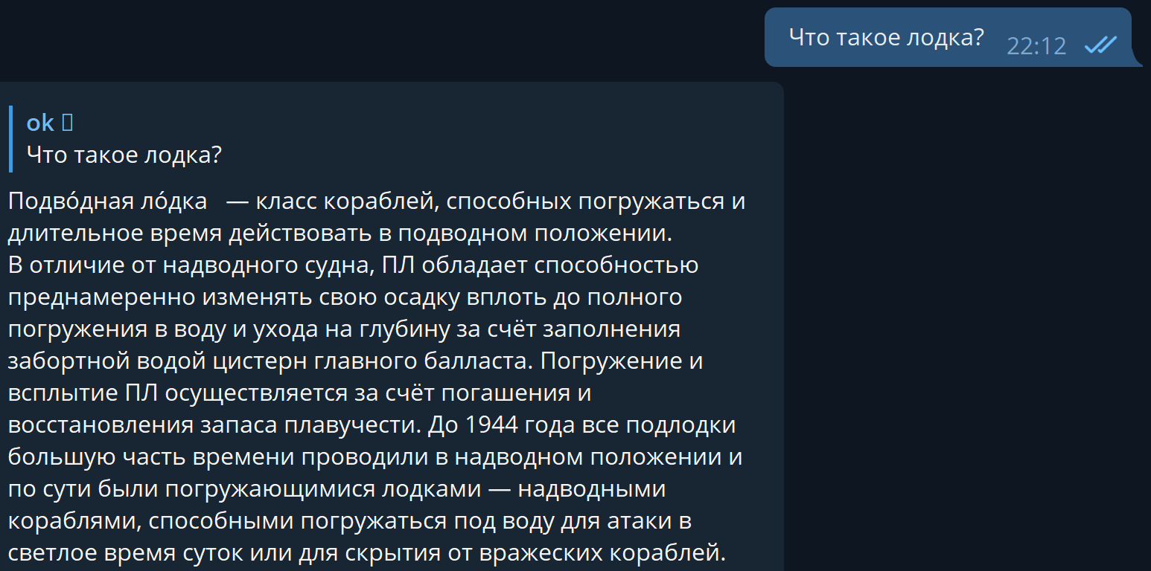
Бот может прислать фото чего угодно или кого угодно, может ответить на любой вопрос о каком-либо человеке или о чем- то другом.

Slide 6
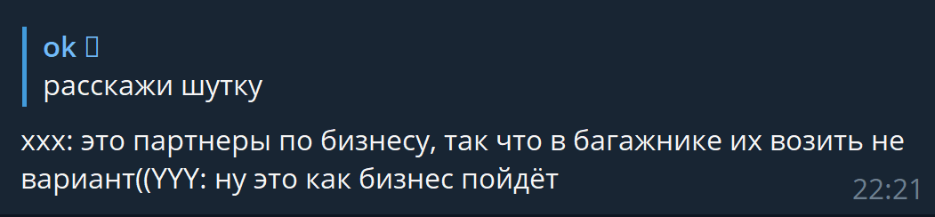
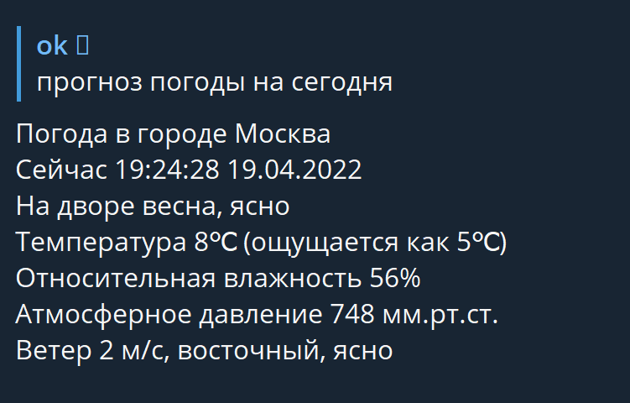
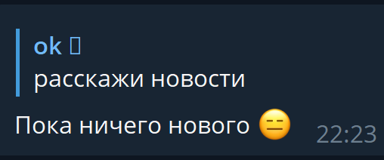
Может рассказать шутку, новости и даже показать прогноз погоды.

